Slide 1
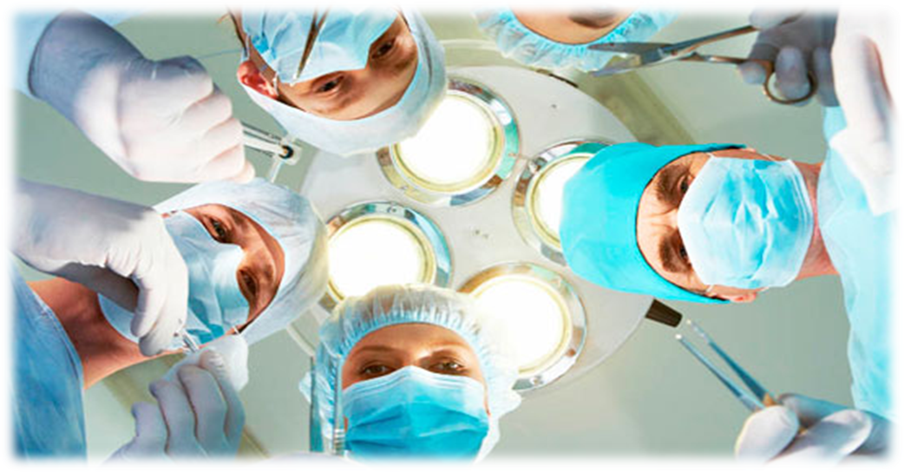
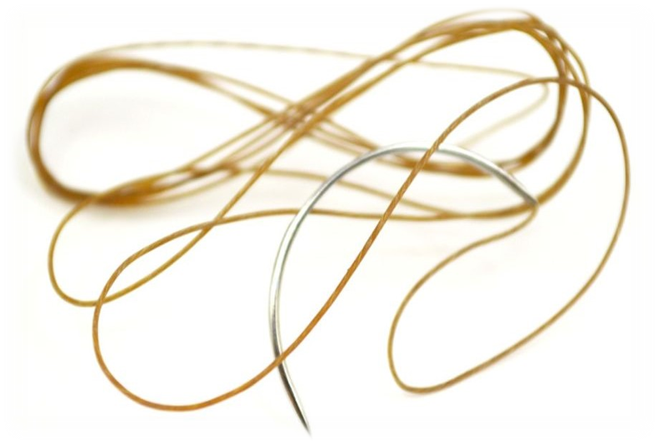
ОДЕСЬКИЙ НАЦІОНАЛЬНИЙ МЕДИЧНИЙ УНІВЕРСИТЕТ
МЕДИКО-ФАРМАЦЕВТИЧНИЙ ФАКУЛЬТЕТ
Кафедра організації та економіки фармації з післядипломною підготовкою
«ТОВАРОЗНАВЧИЙ АНАЛІЗ ШОВНИХ МАТЕРІАЛІВ ТА ПРОКОЛЮЮЧИХ ХІРУРГІЧНИХ ГОЛОК»
Підготувала старший викладач Степанова Оксана Анатоліївна

Slide 2

План лекції
1.Шовні матеріали, вимоги до них. Класифікація. Системи позначення шовного матеріалу
2. Голки хірургічні. Голки хірургічні атравматичні. Класифікація.
3.Голки лігатурні загально хірургічні. Зшивальні хірургічні апарати.
4.Паковання маркування та зберігання шовних матеріалів

Slide 3
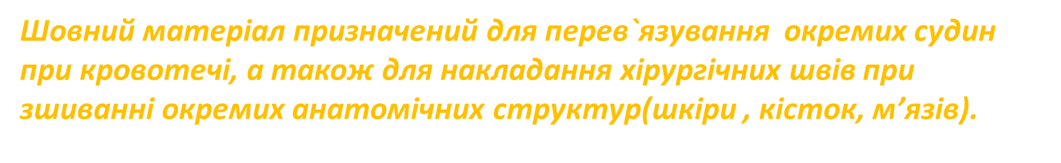
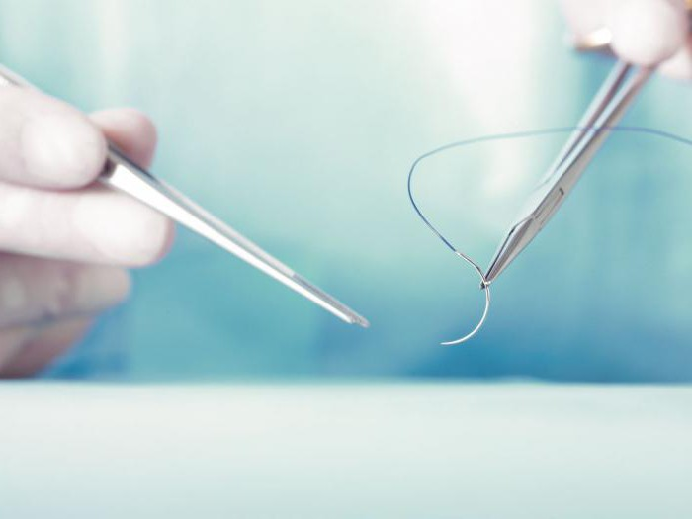
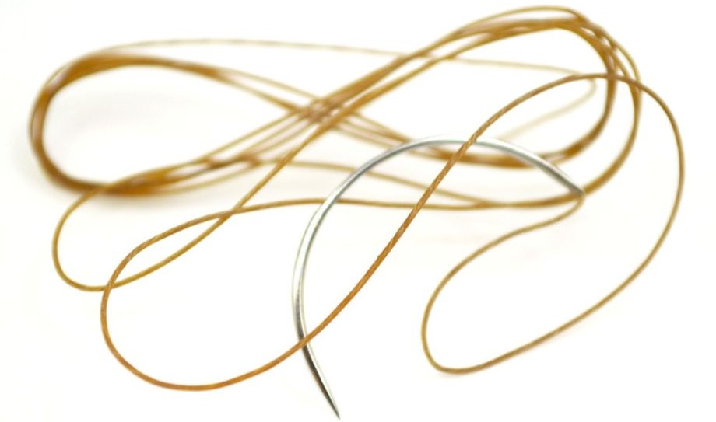
Актуальність теми.
Відомо, що хірургічні шовні матеріали є “мініпротезом” або стороннім для організму предметом, який залишається у тканинах. З'єднання тканин є одним з найскладніших етапів хірургічного втручання, від якості виконання яких значною мірою залежить результат операції.

Slide 4
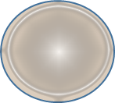
Основні терміни та визначення
Шовний матеріал призначений для перев`язування окремих судин при кровотечі, а також для накладання хірургічних швів при зшиванні окремих анатомічних структур(шкіри , кісток, м’язів).
Розсмоктується (абсорбуючий) шовний матеріал: шовний матеріал, який зберігає функціональні властивості протягом періоду загоєння рани і виводиться потім з організму у вигляді продуктів деструкції.
Не розсмоктується (неабсорбуючий) шовний матеріал: шовний матеріал, стійкий до впливу тканин і рідин організму і зберігає функціональні властивості протягом періоду загоєння рани.
Голки хірургічні - призначені для зшивання тканин організму при хірургічних операціях і анатомічних розтинів.
Голки атравматичні - проколюють голки з жорстко закріпленим шовним матеріалом, призначені для зшивання тканини організму при хірургічних операціях.
Голки лігатурні - призначені для підведення шовного матеріалу (лігатури) під кровоносні судини і протоки.
Вилки лігатурні - інструмент для спускання вузла лігатури при перев'язці судин в важкодоступних місцях і глибоких порожнинах.

Slide 5
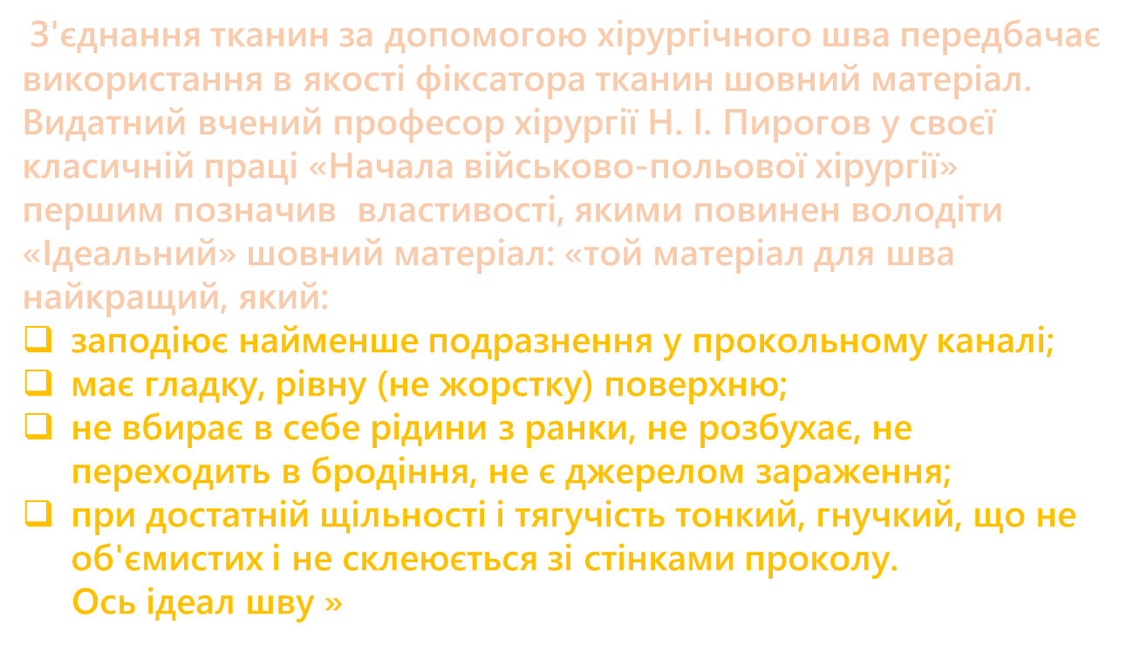
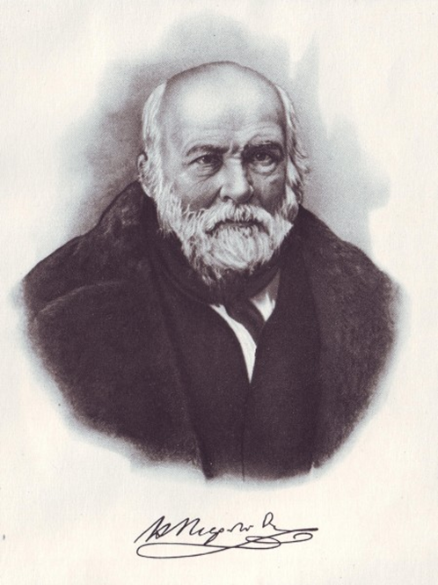

Slide 6
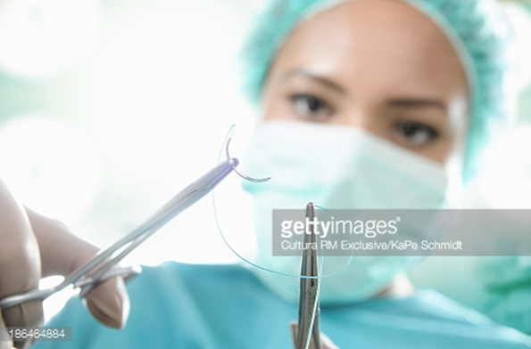
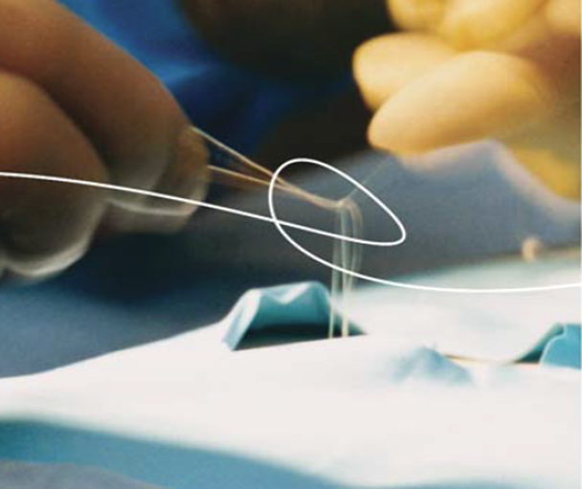
Основні вимоги до шовного матеріалу:
Біоінертність (біосумістність)- вони не повинні бути токсичними, алергенними, тератогенними, канцерогенними відносно організму;
Атравматичність -вони не повинні пошкоджувати тканини при їх зшиванні. Це визначається поверхневими властивостями, еластичністю і способом з’єднання з голкою;
Здатність до біодеградації - здатність шовного матеріалу розпадатися і виводитися з організму, але не раніше швидкості утворення рубця;
Оптимальні механічні характеристики (достатня міцність і надійність вузла);
Міцність нитки повинна перевершувати міцність рани на всіх етапах її загоєння;
Гарні маніпуляційні властивості(гладкість, м‘якість, еластичність і пластичність);
Стійкість до стерилізації.
простота стерилізації.
Відсутність капілярності і гнотового ефекту;
резистентність до інфекції;

Slide 7
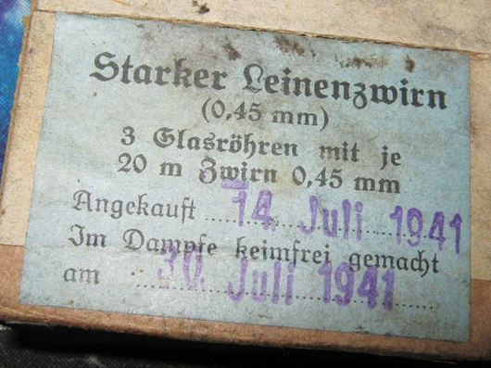
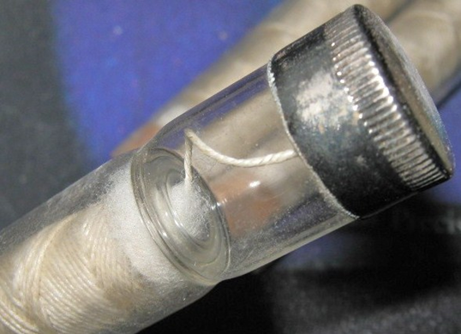
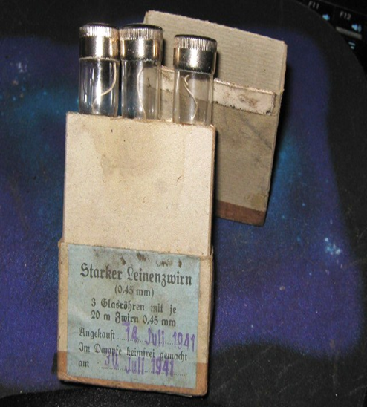
Історія виникнення шовних матеріалів
У 50-х роках XX ст. почався інтенсивний розвиток наукових досліджень для виявлення чи створення волокон, які будуть мати якомога менше недоліків, або ж менш виражену їх дію у порівнянні з попередниками. Експериментальні дослідження проводились з безліччю ниток, серед яких: сухожилкові волокна щурів, кішок, китів, північного оленя, кенгуру, з аорти та твердої мозкової оболони великої рогатої худоби, з нервів собаки, людської пуповини, «кінський волос», рибальська волосінь.

Slide 8
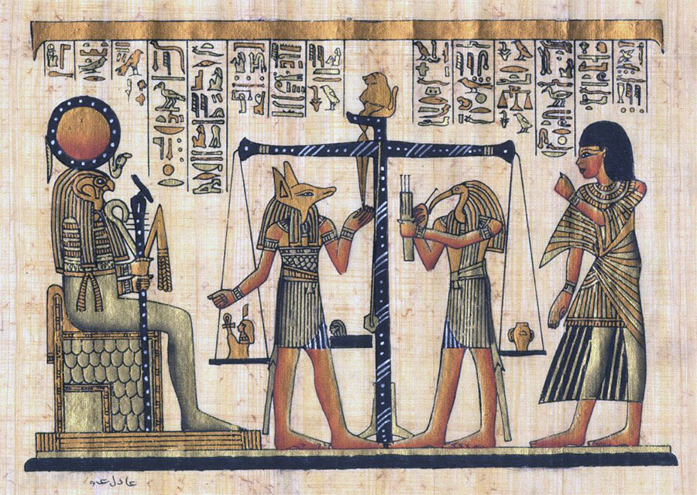
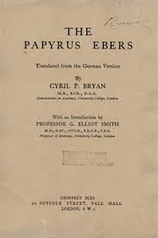
ІСТОРІЯ ВИНИКНЕННЯ ШОВНОГО МАТЕРІАЛУ
Перші відомості про застосування голки та нитки при виробництві хірургічних операцій ми знаходимо в давньоєгипетських папірусах, що датуються серединою другого тисячоліття до нашої ери.
У папірусах Smith і Ebers (XVII - XVI століття до нашої ери) є вказівки на те, що давньоєгипетські жреці, послідовники лікаря Імхотепа, цілком диференційовано підходили до лікування ран, надаючи дрібні дефекти покривних тканин самостійного загоєнню, більш істотні зводили за допомогою прообразу, а значні ранові дефекти ушивали за допомогою мідної голки та бавовняної нитки.

Slide 9
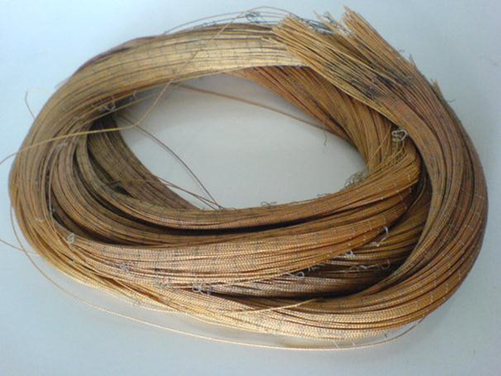
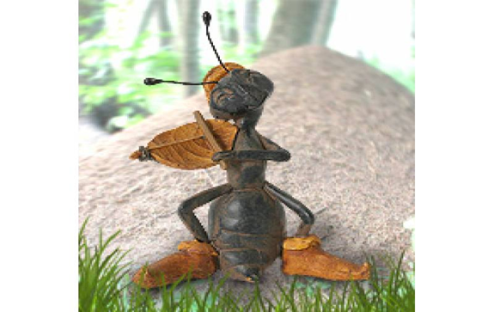
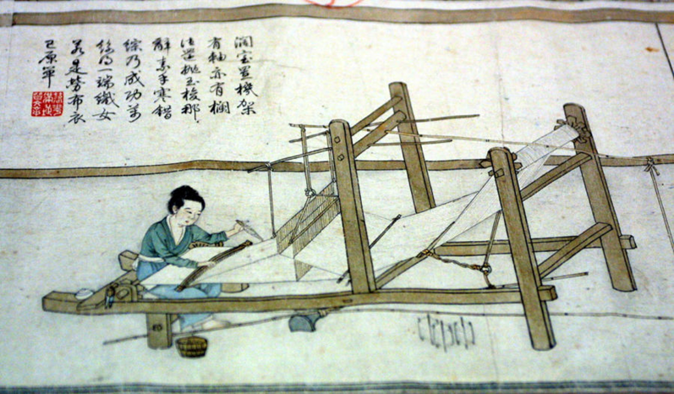
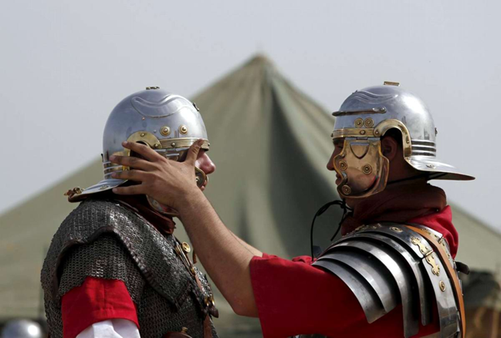
ІСТОРІЯ ВИНИКНЕННЯ ШОВНОГО МАТЕРІАЛУ
У рядках Аюрведи (IX століття до нашої ери), що дійшли до наших днів, описані зшивання ран лляними, прядив'яними, сухожильними нитками, а також кінським волоссям.
У стародавньому Китаї методика з'єднання країв рани за допомогою шва стала відомою вже у II столітті до н. У той час як шовний матеріал використовували нитки джуту і жили тварин.
Безумовно найвищого розквіту медицина та хірургія Стародавнього світу досягла у греко-римський період. Досягнення хірургії цього періоду зазвичай пов'язують із іменами Гіппократа та Галена. Для накладання швів та перев'язки судин Галеном застосовувалися шовкові та ниткові лігатури, а також тонкі металеві струни.

Slide 10
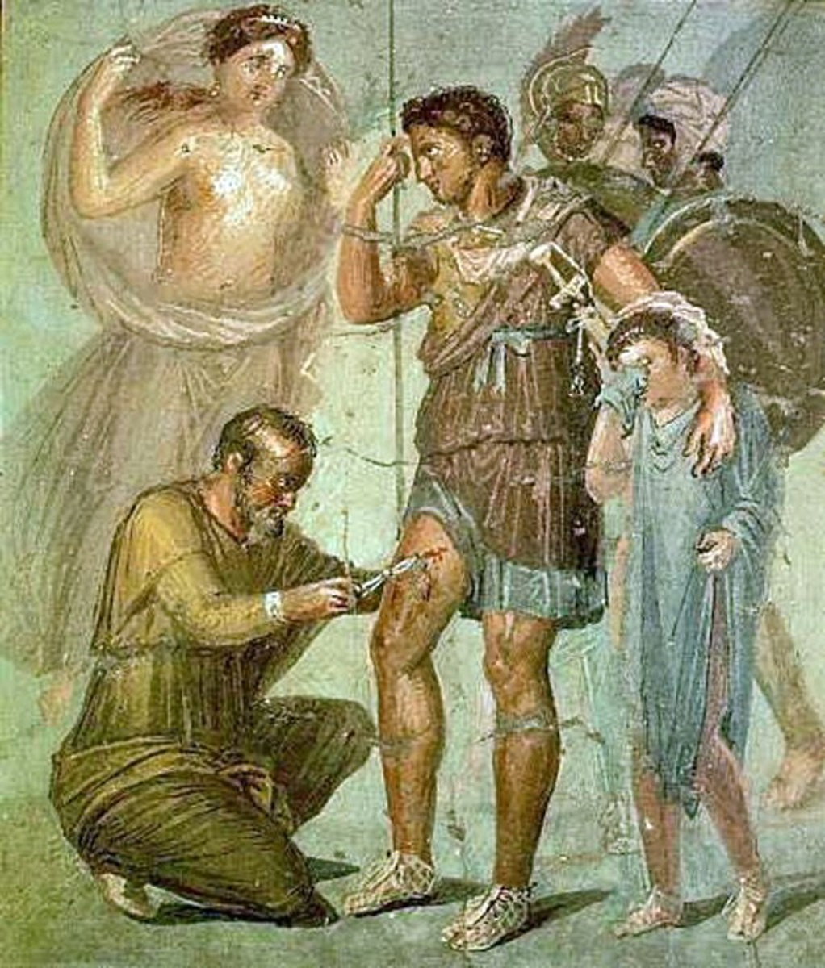
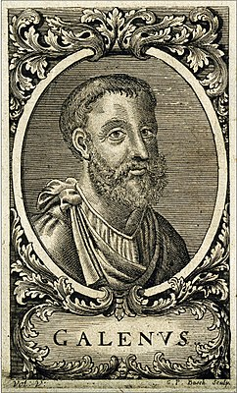
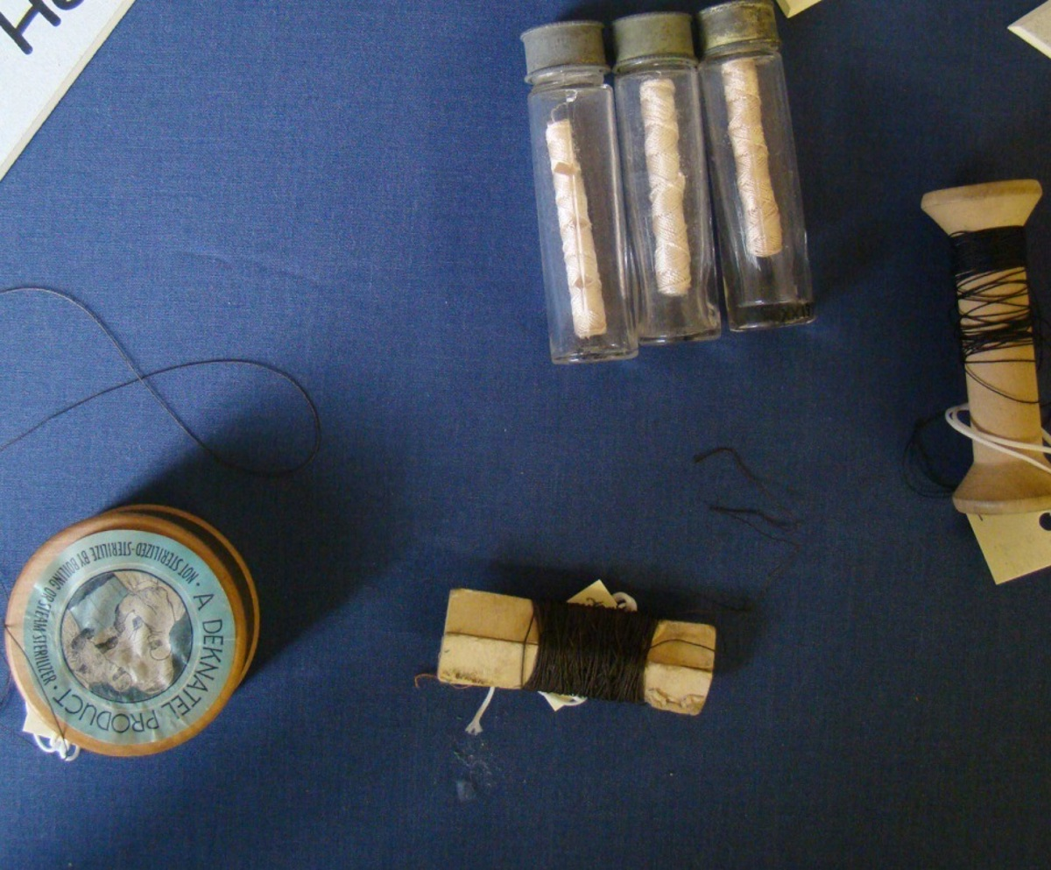
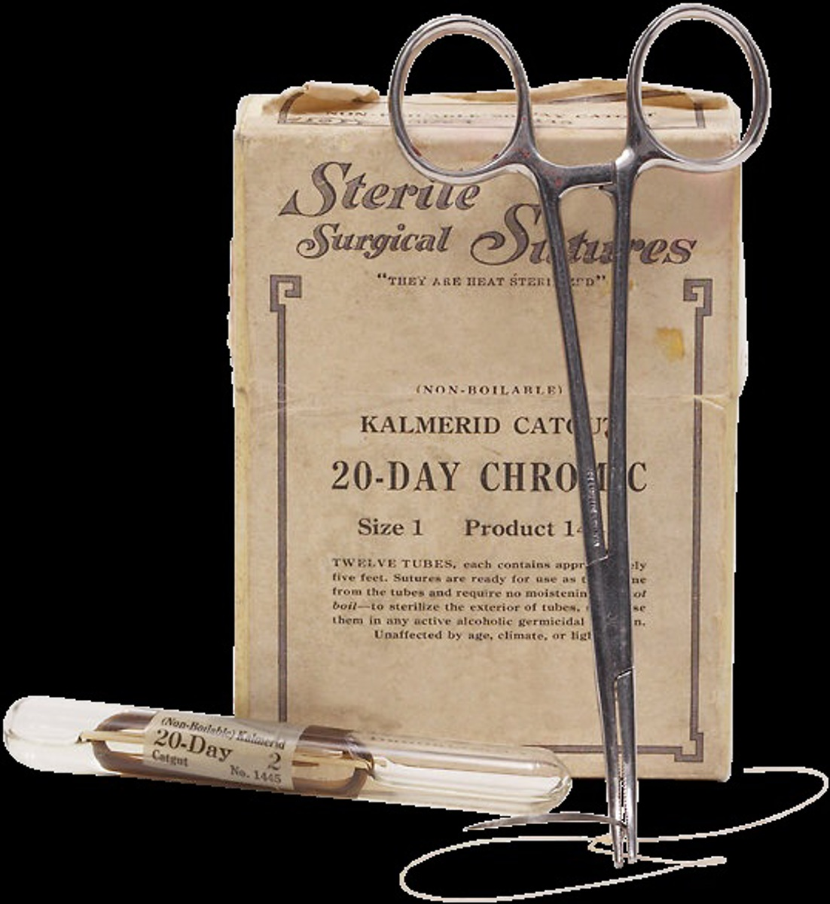
ІСТОРІЯ ВИНИКНЕННЯ ШОВНОГО МАТЕРІАЛУ
Ім'я Клавдія Галена у контексті вивчення історії шовного матеріалу асоціюється з першим досвідом застосування кетгуту.
Саме Гален як шовний матеріал тваринного походження, здатного до зникнення з рани через певний термін, використав нитки, скручені з підслизового шару кишки овець.
Етимологія терміну «кетгут» відноситься до понять kitgut або kitstring, що позначали шнурок, що закривав ранець римського легіонера.

Slide 11
ІСТОРІЯ ВИНИКНЕННЯ ШОВНОГО МАТЕРІАЛУ
Шовний матеріал першої половини ХХ століття
Обробка рани воїну
Фреска з міста Помпеї
І століття до н.е
Шовний матеріал кінця XIX- початку ХХ століття.

Slide 12
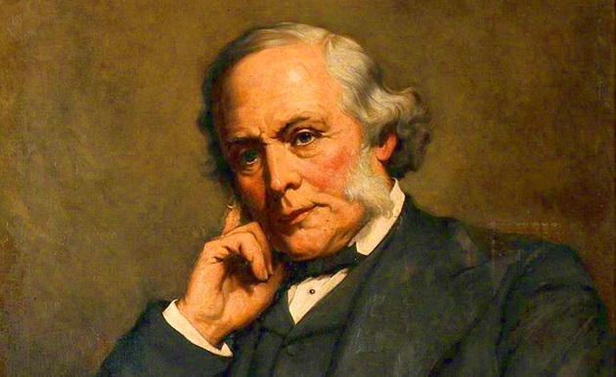
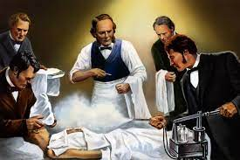
ІСТОРІЯ ВИНИКНЕННЯ ШОВНОГО МАТЕРІАЛУ
Саме у другій половині ХІХ століття кількість накопичених попередніми поколіннями знань створило об'єктивні передумови до цілого ряду наукових відкриттів, що дозволили якісно змінити можливості хірургії.
У контексті проблеми хірургічного шва найбільш значущим нововведенням цього часу стало використання методів антисептики Джозефом Лістером, а саме – знезараження ниток кетгуту в розчині карболової кислоти.
Джозеф Лістер
Джозеф Лістер у шовному матеріалі цілком справедливо вбачав одне із джерел інфікування області операційної рани, тому вважав принципово важливою антисептичну обробку шовного матеріалу поряд з обробкою операційного поля, інструментів та рук хірурга.

Slide 13
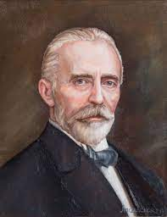
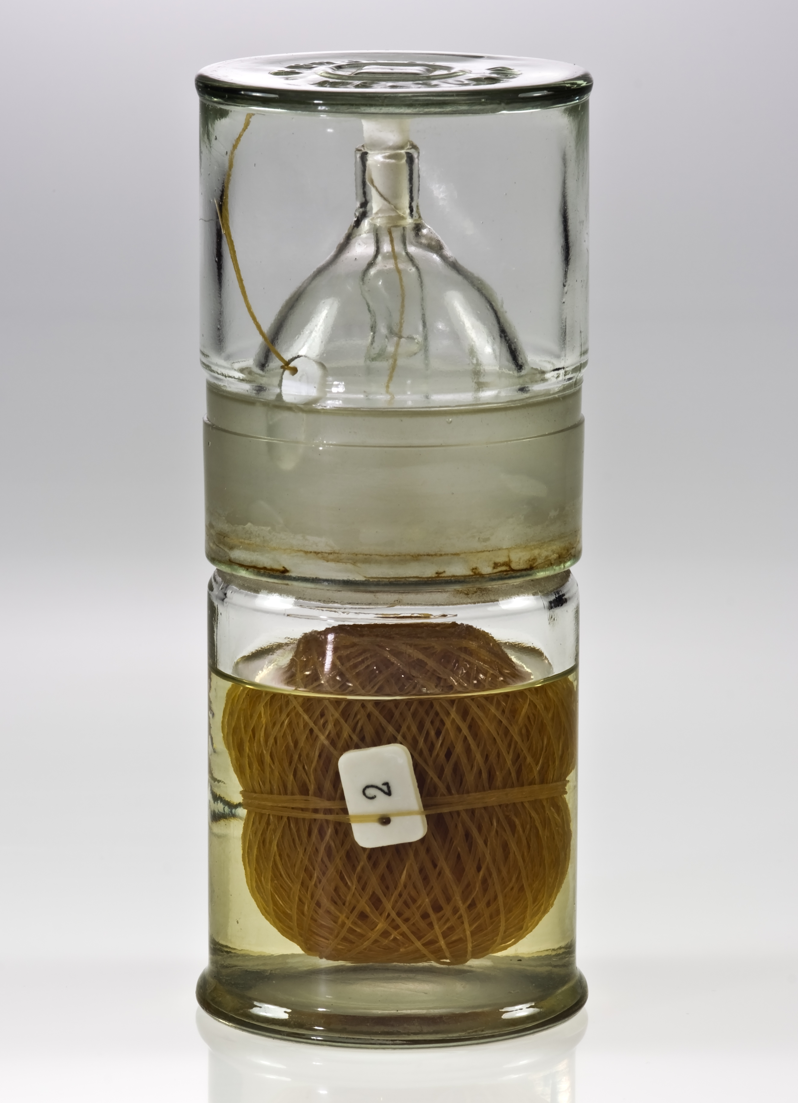
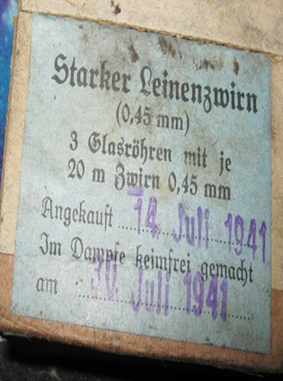
ІСТОРІЯ ВИНИКНЕННЯ ШОВНОГО МАТЕРІАЛУ
Теодор Кохер переконливо продемонстрував переваги свого оригінального способу стерилізації шовку, чим, очевидно, і визначив пріоритет цього шовного матеріалу у хірургії на багато десятиліть.
Слід зауважити, що сам факт стерилізації хірургічних ниток і, зрозуміло, хірургічних голок став принципово важливою якісною зміною шовного матеріалу.
Теодор Кохер (1841-1917
Кетгут товщиною № 2, що зберігається в мотку в спиртовому розчині в спеціальній скляній банці з притертою кришкою

Slide 14
КЛАСИФІКАЦІЯ ШОВНОГО МАТЕРІАЛУ
За будовою ниток
Здатністю до розсмоктування
Терміном розсмоктування
Джерелами одержання

Slide 15
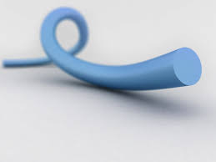
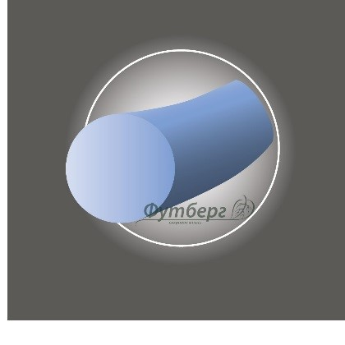
КЛАСИФІКАЦІЯ ШОВНОГО МАТЕРІАЛУ ШОВНОГО МАТЕРІАЛУ
За структурою нитки поділяють на мононитку і полінитку.
Мононитка (монофіламентна) являє собою в перерізі єдине волокно з гладкою поверхнею. Мононитка має високу пружність і «пам’ять форми», тобто вона намагається розпрямитися. Такі нитки мають менший супротив при проходженні крізь тканини і забезпечують мінімальну реакцію запалення. Недоліками монониток є жорсткість, недостатня гнучкість, тому при їх використанні необхідно накладати більше вузлів. До цього виду ниток відносять пролен, максон, нейлон, суржилен, максилен та ін.
Полінитка (поліфіламентна) комплексна нитка складається з безлічі волокон. Завдяки цьому вона міцна, еластична і гнучка.

Slide 16
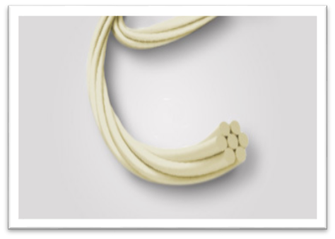
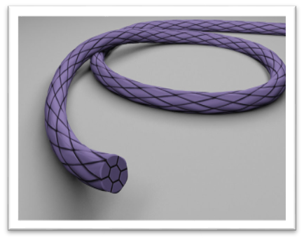
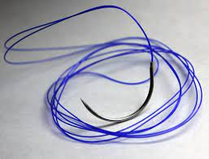
Залежно від способу з'єднання цих волокон виділяються
три види комплексних ниток:
Кручена - виготовляють шляхом скручування декількох волокон по осі (кручений шовк, капрон)
Плетена - виготовляють плетінням багатьох волокон по типу каната(лавсан, мерсилен, етибонд, нуролон та ін.)
Нитка з покриттям (комплексні нитка) - плетена полінитка, просочена і (або) покрита полімерними матеріалами, які знижують «пилющій» та усувають «капілярний» ефекти(вікрил, полісорб, фторекс та ін.)

Slide 17
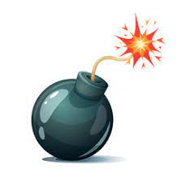
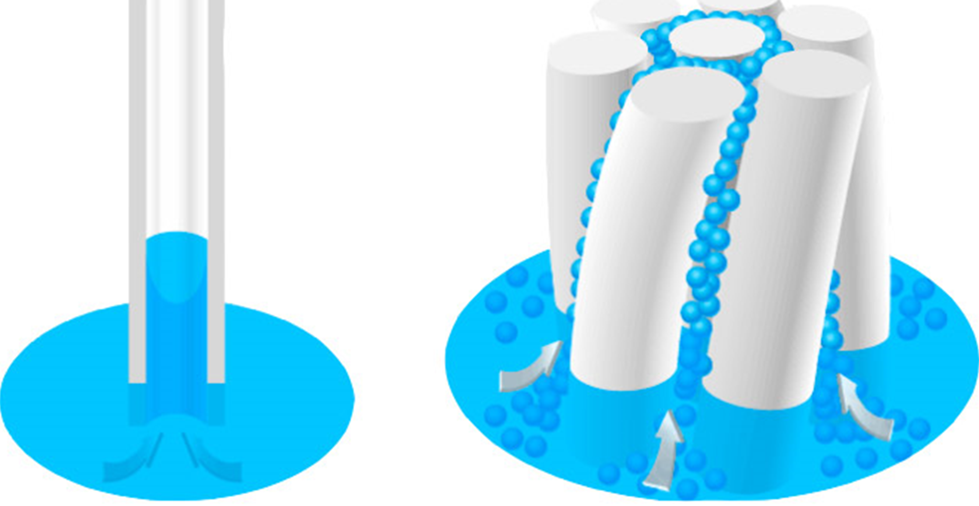
При однаковому хімічному складі найбільшу еластичність має кручена нитка, найбільшу механічну міцність на розрив - плетена, найменшу травматичність при проходженні крізь тканини-мононитка.
Усі кручені та плетені нитки мають нерівну поверхню.При проходженні через крізь тканину така нитка прорізає і травмує її-виникає «ефект пилки»
Фітильність - здатність волокон нитки пропускати воду, яка потім просякає через щілини між волокнами і якщо рана інфікована, то мікроби можуть переміщатися по мікропорами на здорові, неінфіковані частини тканини, викликаючи запальний процес.
Ефект «розпилювання»- травматизація стінок органів, які зшивають нитками з нерівною поверхнею( плетені, кручені). Вираженість цього ефекту залежить від коефіцієнта поверхневого тертя нитки. Це призводить до більшого пошкодження тканини і більшій кровоточивості в місці проколу, збільшує реакцію запалення.
Міцність на розрив – здатність матеріалу чинити опір деформації та розриву. Цей показник дорівнює відношенню ваги, необхідної для розриву нитки, до площі її поперечного перерізу (мм2). Зав’язана нитка має у 3 рази меншу міцність, ніж незав’язана Чим більше вузлів, тим менша міцність нитки на розрив. Поліестер і поліпропілен мають найбільшу міцність на розрив, а шовк – найменшу.
Капілярний
ефект
Фітильний
ефект

Slide 18
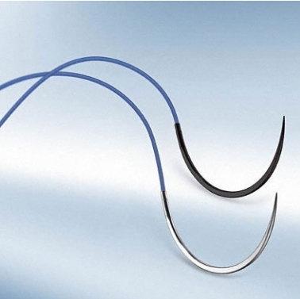
При накладанні лігатур необхідно враховувати так звані маніпуляційні властивості ниток:
гнучкість,
еластичність,
пружність,
міцність хірургічного вузла.
Пористість – здатність лігатури до абсорбції рідини.
Еластичність – властивість лігатури зберігати початкову форму та довжину після деформації.
Міцність вузла – сила, що необхідна для часткового чи повного розв’язування вузла. Вона залежить від коефіцієнта статичного тертя та пластичності нитки.
Пластичність – здатність лігатури зберігати нову форму після припинення дії деформуючої сили.
Гнучкість – можливість регулювати натяг вузла і надійно тримати його (зручність роботи з шовним матеріалом).
Пам’ять – здатність лігатури повертатись до початкової макроскопічної форми після деформації. Нитка з ефектом пам'яті здатна розтягнутися при набряку рани і стиснутися в вихідний стан, коли набряк спаде, тим самим, вона буде підтримувати тканини в будь-яких випадках. Нитка без ефекту пам'яті розтягнеться при набряку і не стиснеться назад, коли набряк спаде, і тим самим послабить стиснення рани, що може призвести до ускладнень.

Slide 19
За здатністю до біодеструкції у тканинах організму виділяють
три вида шовних матеріалів:
шовний матеріал, який розсмоктується (абсорбується):
шовний матеріал, який не розсмоктується (не абсорбується):
умовно розсмоктуються
кетгут простий, , вікрил, полісорб, дексон, ПДС та ін.)
поліефіри («етібонд», «мерсілен», «Лавсан», поліпропілени ( «Селен», «премилі» і ін.); поліолефіни («Пролен», «Суржілен», «Поліетилен» і ін.); фтор полімери («Фторлін», «Фторест» та ін.) ; металевий дріт (сталевий, ніхромовий);
(поліаміди та поліуретани): «Максілен», «Сутрон», «Етілон», «Нуролон» і ін., А також матеріал натурального походження (шовк плетений).

Slide 20
За термінами розсмоктування виділяють:
шовний матеріал із коротким періодом;
шовний матеріал із середнім періодом розсмоктування протягом 60-90 днів («PGA,«Дар-вин», «Вікрил», «Полісорб», «Дексон II та ін.);
шовний матеріал з тривалим періодом розсмоктування протягом 160-210 днів ( « PDS» , «Дар-вин моно», «Максон», «Сургікрил» і ін.)
розсмоктування ( «Дар-вин фест», «Вікрил рапід»,«Дар-вин монофест» та ін.), повне розсмоктування яких шляхом гідролізу становить 40-50 днів

Slide 21
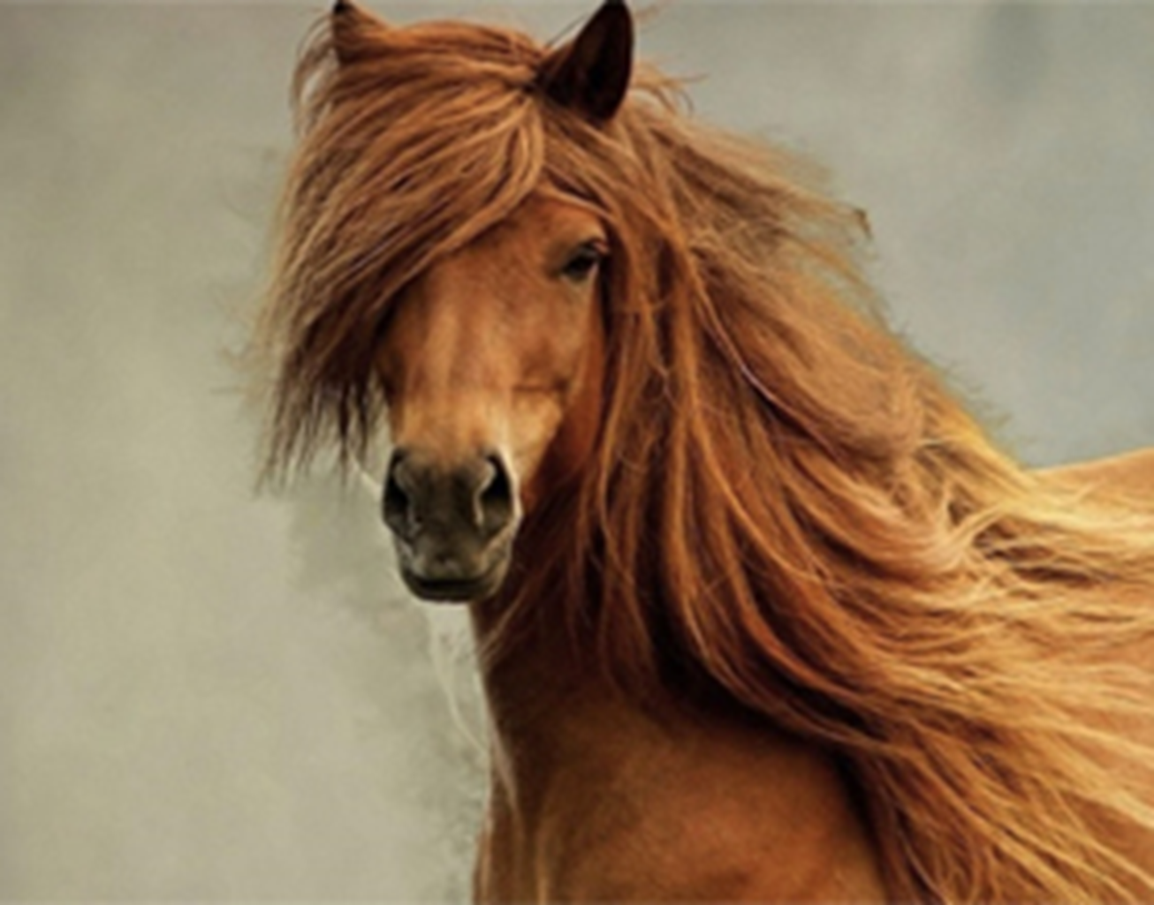
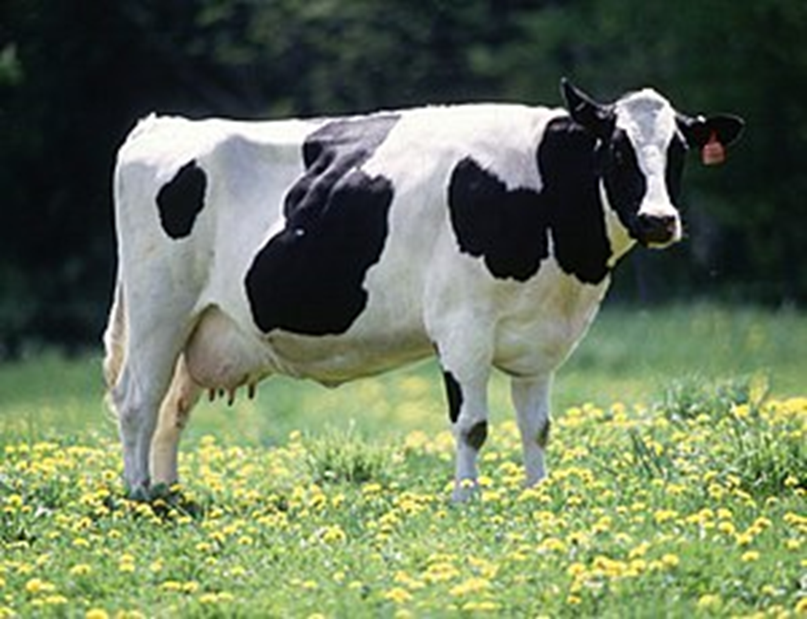
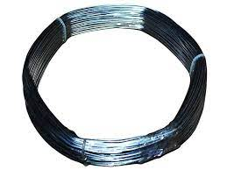
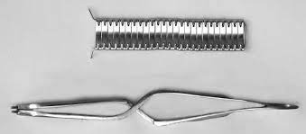
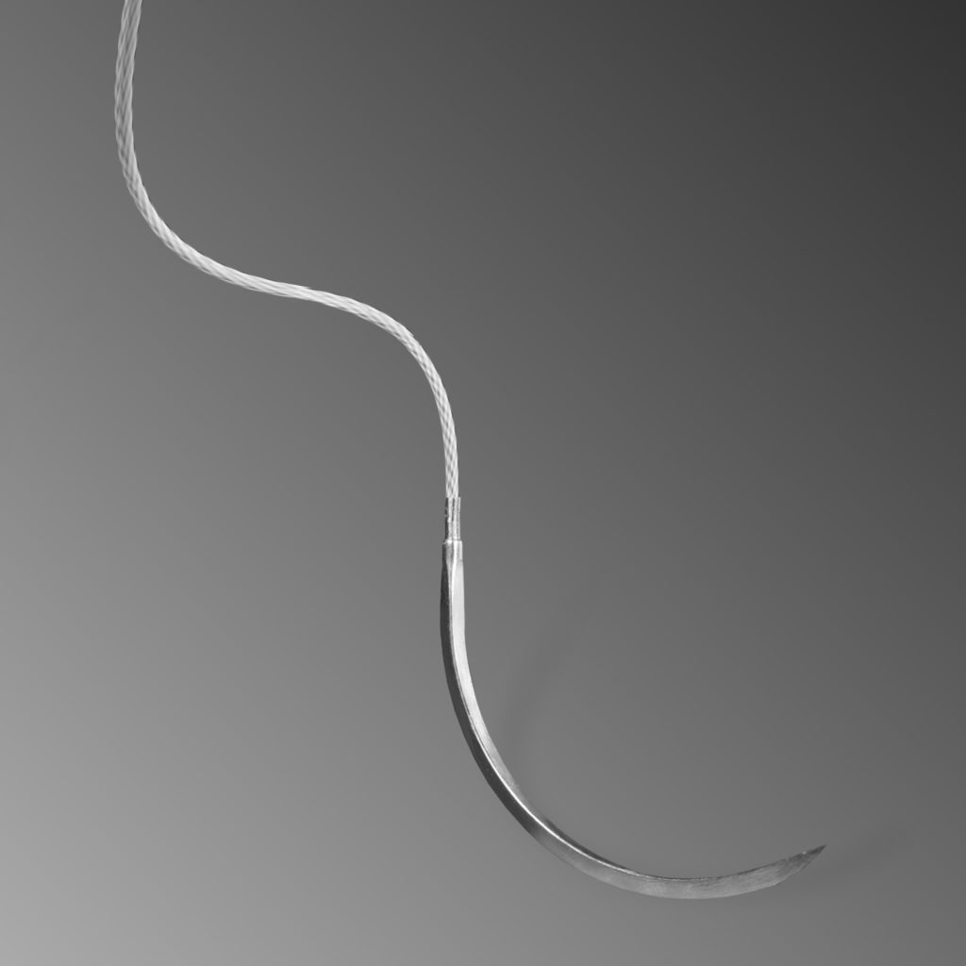
За джерелами отримання:
✓ природні органічні
✓ природні неорганічні:
✓ полімерні штучні і синтетичні
(біологічні): кетгут овечий і великої рогатої худоби, шовк, кінський волос, нитки з сухожиль, артерій, нервів, м'язових тяжів, очеревини, твердої мозкової оболонки тварин, нити з пуповини людини, льон, похідні целюлози (окцелон, кацелон , Рімін)
(металевий дріт, сталевий, нихромова, платиновий), спеціальні цвяхи, скоби, пластинки з металу і ін .;
дексон, вікрил

Slide 22
Полімерні штучні і синтетичні виробляють з:
• полігліколевої кіслоти
• полідіоксанону
• Поліамідів
• поліефірів
• полиолефінів
• Фторполімери
• полібутестери
(дексон, вікрил, ПГА, монокрил, максон)
капрон, дермалон, етикон, етилон
(ПДС і ПДС II)
мерсілен, лавсан, суржідак, етіфлекс, тікрон
пролен, суржіпро, поліпропілен, суржілен, поліетилен.
фторекс, фторлін, фторест, гортекс, фторлон
новафіл

Slide 23
В теперішній час розробляються біологічно активні шовні матеріали з антимікробною дією та з біостимулюючим ефектом. Їх можна отримати:
В 60-х роках був створений перший бактерицидний шовний матеріал летилан –лавсан. Недоліком цього матеріалу було те, що через 30 хв. імплантації він починав втрачати свої антимікробні властивості, а через 5 годин повністю їх втрачав. В теперішній час отримані бензотонієві біоцидні нитки, бензалконієвий шовк, антимікробні нитки з сульфогрупами. В практиці загальної та абдомінальної хірургії апробовані фторлонові кручені нитки“ нифт - х” (з хініфурилом), “нифт-л” (з левоміцетином), капрогент (з гентаміцином).
шляхом нанесення на нитку покриття, що містить біологічно активні речовини (БАР);
шляхом імпрегнації нитки; шляхом внесення в нитку хімічних груп, які зв'язують БАР;
шляхом виготовлення ниток з матеріалу, що має біологічно активні властивості.

Slide 24
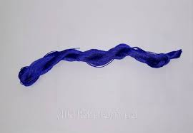
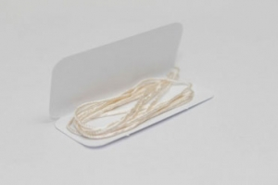
За кольором хірургічні нитки бувають пофарбованими та непофарбованими.
Непофарбовані лігатури не залишають слідів фарбування, і застосовують їх в основному для зашивання шкіри.
https://www.youtube.com/watch?app=desktop&v=vxbyex1tQ8A
https://www.youtube.com/watch?v=YQvwi0Hwd8s

Slide 25
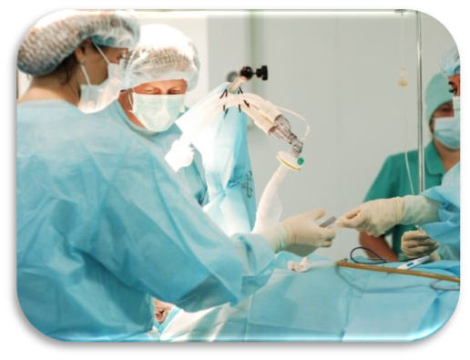
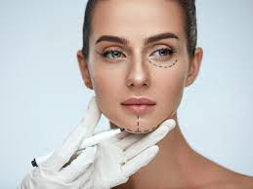

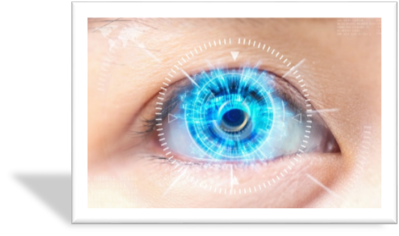
Області застосування хірургічного шовного матеріалу:
Загальна хірургія: поліпропіленові; поліуретанові; стальні; розсмоктуються, будь-якого терміну розсмоктування.
Судинна хірургія : поліамідні; поліуретанові; поліпропіленові. Травматологія: поліуретанові; поліефірні; поліпропіленові; сталеві; розсмоктуються, з тривалим терміном розсмоктування.
Ортопедія : поліефірні; поліпропіленові; сталеві.
Онкологія : поліпропіленові; розсмоктуються, з тривалим терміном розсмоктування.
Кардіохірургія: поліефірні; сталеві;
Щелепно-ліцева хірургія: розсмоктуються, з тривалим терміном розсмоктування
Торакальна хірургія: поліпропіленові; розсмоктуються, з тривалим терміном розсмоктування.
Пластична хірургія: поліуретанові; розсмоктуються, з коротким терміном розсмоктування.
Офтальмологія : поліамідні; поліпропіленові

Slide 26

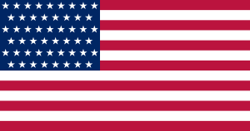
Системи позначення шовного матеріалу.
На сьогоднішній день існує декілька основних систем вимірювання шовного матеріалу)За стандартами USP та EP кожному діапазону діаметрів (товщини) присвоюється метричний та умовний номер. На упаковці шовного матеріалу розміщується інформація про діаметр нитки в обох системах виміру.
За системою EP або Metric ( European Pharmacopeias) розмір нитки у числовому вираженні позначається наступним чином: 1, 2, 3, 4, 5, 6 та щоб дізнатися діаметр нитки в міліметрах, необхідно розмір розділити на 10. Наприклад: Кетгут 3, ділимо 3 на 10, отримуємо 0,3 мм - діаметр нитки.
За шкалою USP номер нитки відповідає її діаметру і визначається нулями. Чим більш нулів, тим менший діаметр нитки і нижча її міцність на розрив (нитка 4-0 або 0000 тонкіше за нитку 2-0 або 00). У цій системі умовні розміри ниток позначаються дробовими числами. Приклад: 2/0, 5/0 або 2-0, 5-0, прочитується ця назва як «два нуля», «п'ять нулів» та ін. Чим більше чисельник дробу, тим тонше шовний матеріал.

Slide 27
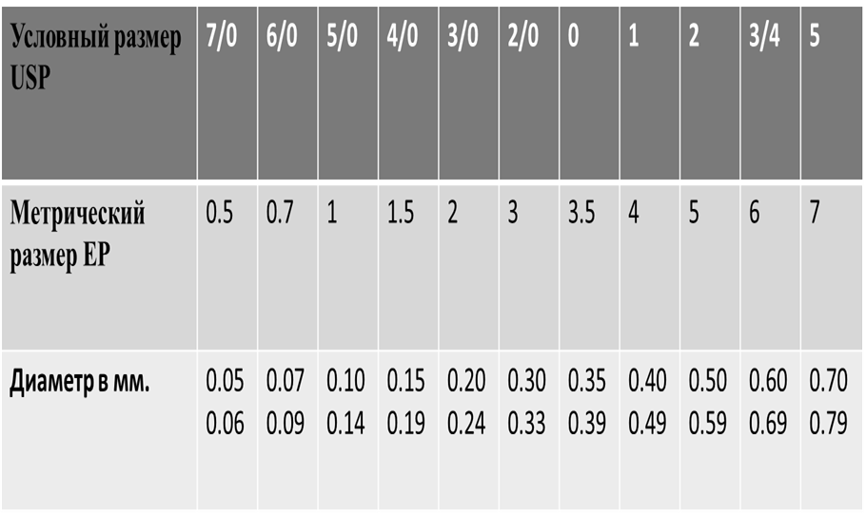
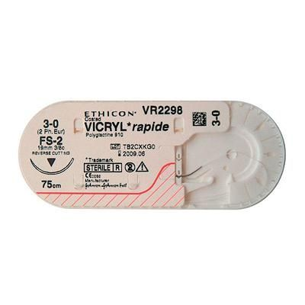
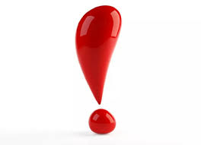
Таблиця порівняння діаметрів USP/EP
Варто також звернути увагу, що в таблицях шовного матеріалу розмір кетгуту по системі USP відрізняється від інших видів шовного матеріалу. Це пов'язано зі зміною розміру кетгуту після набрякання нитки в тканині.

Slide 28


Класифікація хірургічних голок
До проколювальних належать хірургічні, атравматичні та лігатурні голки.
Хірургічні голки випускають різних видів, форми та діаметра, з нитками, фіксованими в просвердленому отворі у торці голки (атравматичні). Розміри голки залежать від товщини лігатури. Вибір голки визначається типом виконуваних хірургічних маніпуляцій, природою тканин, які зашивають, глибиною операційного поля та індивідуальною перевагою хірурга.
За характером дії на тканини хірургічні голки поділяють на травматичні та атравматичні .
Травматична(хірургічна)
Атравматична

Slide 29


Голки мають вигляд прямого або зігнутого стержня, загостреного з одного кінця; на іншому кінці є вушко для засилення нитки, тобто вони мають тіло, вістря і вушко.
Голки розрізняють за:
формою (ступенем згину )- від прямої до сильно зігнутої;
за розміром довжини голки;
формою пересікання – круглі (колючі) і тригранні (колючо-ріжучі);
за формою вушка - з пружинним, відкритим, подвійним, механічним вушками та із звичайним кравецьким вушком.

Slide 30


Залежно від конструктивних особливостей голки хірургічні травматичні поділяються:
1.За ступенем вигину:
3. За формою вушка голки:
♦ 1 - з розрізним вушком (пружне вушко)
2 - з нерозрізним вушком (непружне вушко).
0 - пряма;
1 - голка пряма із зігнутим кінцем;
2 - голка, вигнута на 2/8 окружності;
3 - голка, вигнута на 3/8 окружності;
4 - голка, вигнута на 4/8 окружності;
5 - голка, вигнута на 5/8 окружності;
4. За розміром:
діаметр в мм;
розвинена довжина в мм.
2.За формою перетину і вістря:
А - з круглим вістрям (колючі)
Б - з тригранним вістрям (колючо-ріжучі)

Slide 31


Згідно конструктивними особливостями і розмірами кожна голка має умовні позначення.
Приклад умовного позначення: голка хірургічна ОА2-0,4 × 30 (голка хірургічна пряма з круглим вістрям, непружним вушком, діаметром дроту 0,4 мм і розвиненою довжиною голки 30 мм).
Колюча хірургічна голка: циліндрична форма в поперечному перерізі і конічна заточка кінця голки. Використовують переважно при роботі з внутрішніми органами. Ці голки стандартно застосовують для накладення анастомозів, при з'єднанні м'яких однорідних тканин (м'язів, фасций, слизових оболонок і т. п.)
Ріжуча хірургічна голка: тригранна форма в поперечному перерізі і в залежності від напрямку однієї з граней догори або донизу називається ріжучою і зворотньо- ріжучою відповідно. Застосовується для зшивання щільних тканин, шкіри.

Slide 32





Голка хірургічна голка Таперкат: комбінація колючої і ріжучої голки; колюча голка з заточкою як у ріжучої . Застосовується для зшивання з мінімальним травмуванням твердих тканин (апоневроз, судина з кальцифікатами і т. п.)
Ланцетовидна хірургічна голка: трохи сплющена (трапецевидна) голка з двосічним краями. Має кращу проникну здатність між тонкими шарами тканини, не пошкоджуючи їх. Використовується в офтальмології, мікрохірургії.
Тупокінцева хірургічна голка: кругла голка з тупим кінцем (застосовується виключно для ушивання паренхіматозних органів, шийки матки, печінки і ін.) Наконечник згладжений, не гострий, перетин являє собою коло.
голка Таперкат
голка колюча

Slide 33
Технічні вимоги до хірургічних голок
колюча частина повинна бути гострою;
голка повинна бути рівною і гладкою по всій довжині;
голки повинні бути пружними (не мати залишкової деформації)
вушко голки має бути цілісним, без задирок, гострих країв, які можуть пошкодити або порвати шовний матеріал;
пружні дужки вушка голки повинні бути пружними і надійно утримувати шовний матеріал;
голки повинні бути стійкими до дезінфекції, передстерилізації, стерилізації;
голки повинні бути стійкими до корозії;
максимальна пружність при мінімальній товщині;
протидія деформації;
довготривале зберігання механічних властивостей без розвитку «втоми» металу;
відсутність тенденції до поломки;
стабільність положення у голкотримачі;
виключення руйнування шовного матеріалу (перетирання нитки, її розшарування, розриву)
незначне пошкодження тканин при введенні голки
технологічність виготовлення при низькій собівартості.

Slide 34
Виготовляють голки з дроту вуглецевої сталі марки В 7А або В8А. Голки покривають тонким шаром хрому, що запобігає їх корозії. Вони проходять закалку, тому що повинні бути гострими і легко проколювати замшу товщиною 0,4-0,7 мм. Випускають в нестерильній поліетиленовій упаковці по 10 штук, які кладуть по 30 штук у картонні коробки. Стерилізуються вони сухожаровим методом при температурі 180 ° С протягом 45 хв.

Slide 35

Голки хірургічні атравматичні.
Атравматичні шовні матеріали являють собою комбінацію голки і нитки, при цьому голка надійно прикріплена до нитки, що дозволяє знизити травмування тканин. Атравматична голка являє собою сталевий стрижень прямій чи вигнутій форми, має з одного кінця заточку, а на протилежному - трубку, в яку міцно завальцьовують один з кінців нитки (лігатури).
Отвір для нитки свердлять променем лазера. Діаметр стержня голки підбирають якомога ближче до товщини нитки. Довжина атравматичних голок –від 4 до 75 мм, зовнішній діаметр- від 0,1 до 1,57 мм.
Атравматичні голки випускають з нитками з плетеного капронового або лавсанового шнура, які забарвлені в темний колір. На одній нитці може кріпитися одна або дві голки на обох кінцях нитки. Також випускають так звані голки « pop-off», які при різкому ривку відстібаються від нитки. Це зроблено для того, щоб не було потреби при зав'язуванні вузла зрізати голку.

Slide 36
Атравматичні голки випускають стерильні і нестерильні, стерилізацію проводять радіаційним методом. У нестерильних голках нитки з голками намотують на пластинки, які не деформуються при стерилізації кип'ятінням. Голки закладають за намотану на платівку нитку, щоб остання не розмотувати в процесі стерилізації. Кінець нитки закріплюють в проріз пластинки. Голки укладають в пакети з пергаменту по 20 або 40 шт. Пакети укладають в коробку з картону. Для укладання та зберігання голок випускають голечник - невелика плоска металева коробка з кришкою, яку виготовляють з латуні, покривають нікелем або нержавіючої сталлю.
Атравматичні голки мають буквено-цифрове позначення. Перша буква позначає форму голки, а друга позначає її тип. Якщо в позначенні голки є третя і четверта літери, то вони позначають особливі характеристики голки. Цифри після букв вказують загальну довжину голки в міліметрах.
https://www.youtube.com/watch?v=Rol7_nytqLQ

Slide 37
Маркування атравматичних голок
Форма голки
А = форма рибальського гачка
Н = 1/2 кола; V = 1/4 кола; D = 3/8 кола
Тип голки
R = колючий (кругла) S = зворотно-ріжуча
Функції
A = асимптотична; F = тонка голка; L = ланцетний вістря; M = мікроостріє
N = тупокінцева, кругла ; FS = 5/8 кола; К = напівскривлена
L = ложкоподібний; G = пряма; S = тонка; SP = лопаткоподібна голка
T = трикутна голка; X = дуже міцна; K = короткий внутрішнє лезо
Наприклад: HRX 22 H 1/2 кола, R кругла, X надміцна 22 довжиною 22 мм (справжня довжина в прямому стані)

Slide 38


Slide 39
Умови зберігання шовного матеріалу
Термін придатності ниток вказано на їх індивідуальній упаковці.
Для матеріалу, що не розсмоктується він становить 5 років, а для матеріалу, який розсмоктується - 3 роки.
Зберігати нитки всіх типів слід при кімнатній температурі. Особливо
важливо це для синтетичних розсмоктуючих ниток, які при нагріванні вище 30 ° С або охолодженні нижче 0°С змінюють свої властивості і втрачають міцність.
Неприпустимо зберігати більше 24 годин нитки в відкритих індивідуальних упаковках - навіть на стерильному інструментальному столику.
Крім вимог асептики ,слід враховувати, що синтетичні нитки, що розсмоктуються, починають абсорбувати атмосферну вологу і можуть почати дефрагментувати. Допускається зберігання ниток в закритих індивідуальних упаковках з фольги без зовнішнього конвертах у параформаліновій камері.
Температура повітря в приміщеннях від 5 до 20 ° С, відносна вологість - не більше 65%. Шовний матеріал не підлягає повторній стерилізації і зберіганню в антисептичних розчинах

Slide 40


Голки лігатурні
Призначені для підведення шовного матеріалу (лігатури) під кровоносні судини і протоки. Являють собою тонкий металевий стержень з роздвоєною робочою частиною, які виготовляють з нержавіючої сталі марки 30Х13.
Лігатурні голки можуть бути гострокінцевими та тупокінцевими. Гострокінцеві застосовують при необхідності проколювання тканин і перев‘язування артерії разом з прилеглими тканинами єдиним блоком, а тупокінцеві-для підведення лігатур піл судину після виконання оперативного доступу.

Slide 41


Лігатурна голка Купера - гострий хірургічний інструмент застосовують для глибоко розташованих судин. Довжина лігатури, що застосовується в голці, повинна бути в 1,5 рази більшою ніж довжина інструменту. За будовою відрізняється від голки Дешана вигином робочої частини в одній площині з рукояткою.
Лігатурна голка Дешана – тупий хірургічний інструмент для підведення лігатури під кровоносні судини та інші анатомічні утворення, які розташовані відносно поверхнево. Являє собою вигнутий (праворуч або ліворуч), стержень овального перетину з загостреним або трохи заокругленим кінцем, який має отвір для нитки. Випускають три номери , які відрізняються радіусами згину робочої частини(14, 17, 20 мм)

Slide 42

Вилки лігатурні
Вилки лігатурні представляють собою інструмент, призначений для спуску вузла лігатури при перев'язуванні судин в важкодоступних і глибоких порожнинах. Вузол в цьому випадку зав'язують навколо кровоспинного затискача, накладеного на судину, а потім вилкою спускають у глибину рани і затягують нею на судині.
Для підведення ниток з шовку і кетгуту при операціях на легенях використовується зонд-вилка Богуша.
Лігатурні голки можуть бути гострокінцевими та тупокінцевими. Гострокінцеві застосовують при необхідності проколювання тканин і перев‘язування артерії разом з прилеглими тканинами єдиним блоком, а тупокінцеві-для підведення лігатур піл судину після виконання оперативного доступу.

Slide 43




Кліпси та скобки для зшивання
Скобки Мішеля (пластинки із нержавіючої сталі або нікелевого сплаву довжиною 12–14 мм та шириною 2,7 мм, що мають гострі гачки на кінцях) використовують для накладання шкірних швів, їх накладають спеціальним пінцетом, яким стискають та фіксують скобки, які знімають після зрощення країв рани.
Для накладання швів, зшивання органів і тканин широке застосування знайшли зшиваючі апарати. Шов накладають за допомогою металевих скобок, зроблених із танталу або спеціального сплаву.
Сучасні зшиваючі апарати

Slide 44




Протезні сітки

Slide 45
Дякую за увагу!

